Slide 1


Presentación Trabajo Grupal
Materia: Elementos de Ingeniería de Software
Año: 2017

Slide 2
Descripción del trabajo
Sistema para administración de mensajería.
  Software reemplazo del usado actualmente.
  Motivos del cambio:
    Mejora de las funcionalidades.
    Incorporación de requerimientos.
    Eliminación de funcionalidades obsoletas.

Slide 3
Motivación para elegir el tema
  La empresa pide mejoras en su sistema.
  Realización de un software basado en una necesidad real.
  Vincular el pedido de la empresa con el pedido de la materia.

Slide 4
Descripción del alcance inicial
  Gestionar viajes.
  Gestionar facturaciones.
  Gestionar liquidaciones.
  Incorporación de nuevos clientes.
  Incorporación de nuevos empleados.

Slide 5
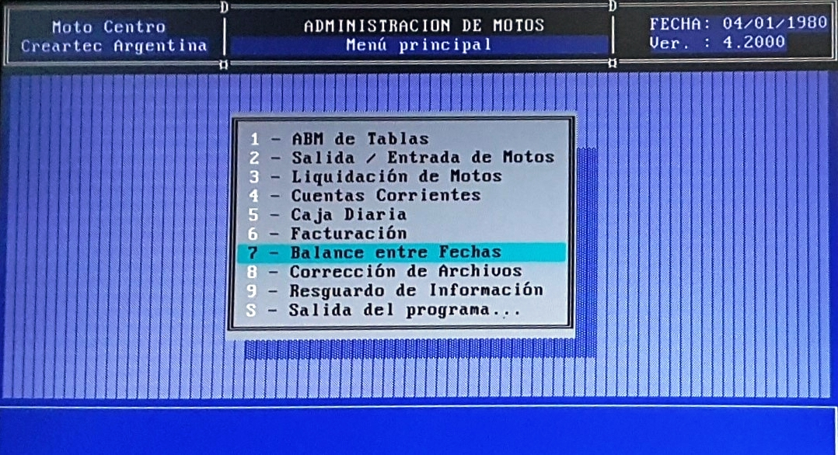
Menú principal actual
Campos obsoletos y nombres poco intuitivos.

Slide 6
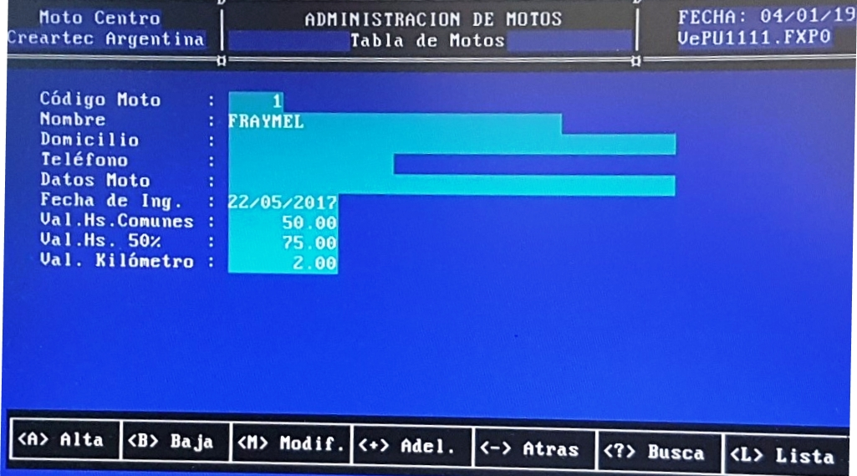
Información de un campo
Información repetida en motos y clientes.
Mal diseño.

Slide 7
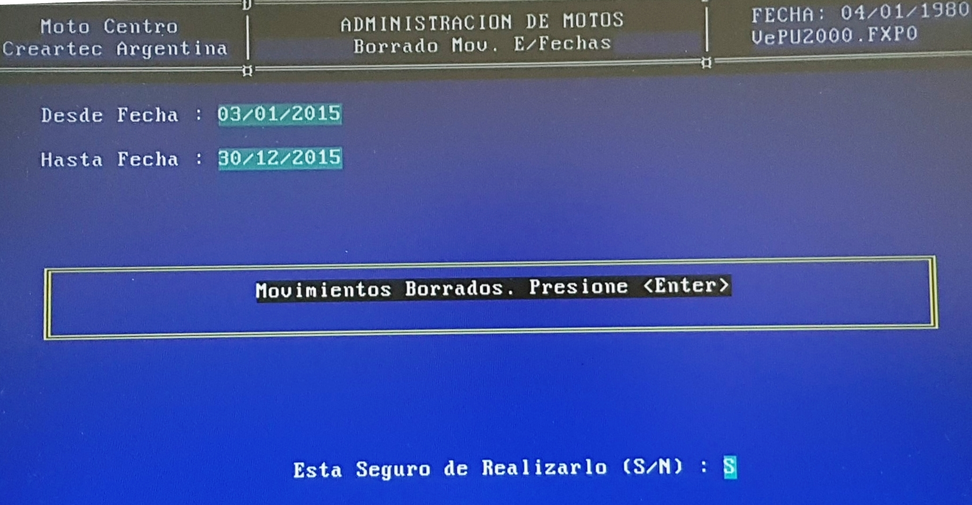
Borrado de información
Ningún borrado muestra los elementos a eliminar.

Slide 8
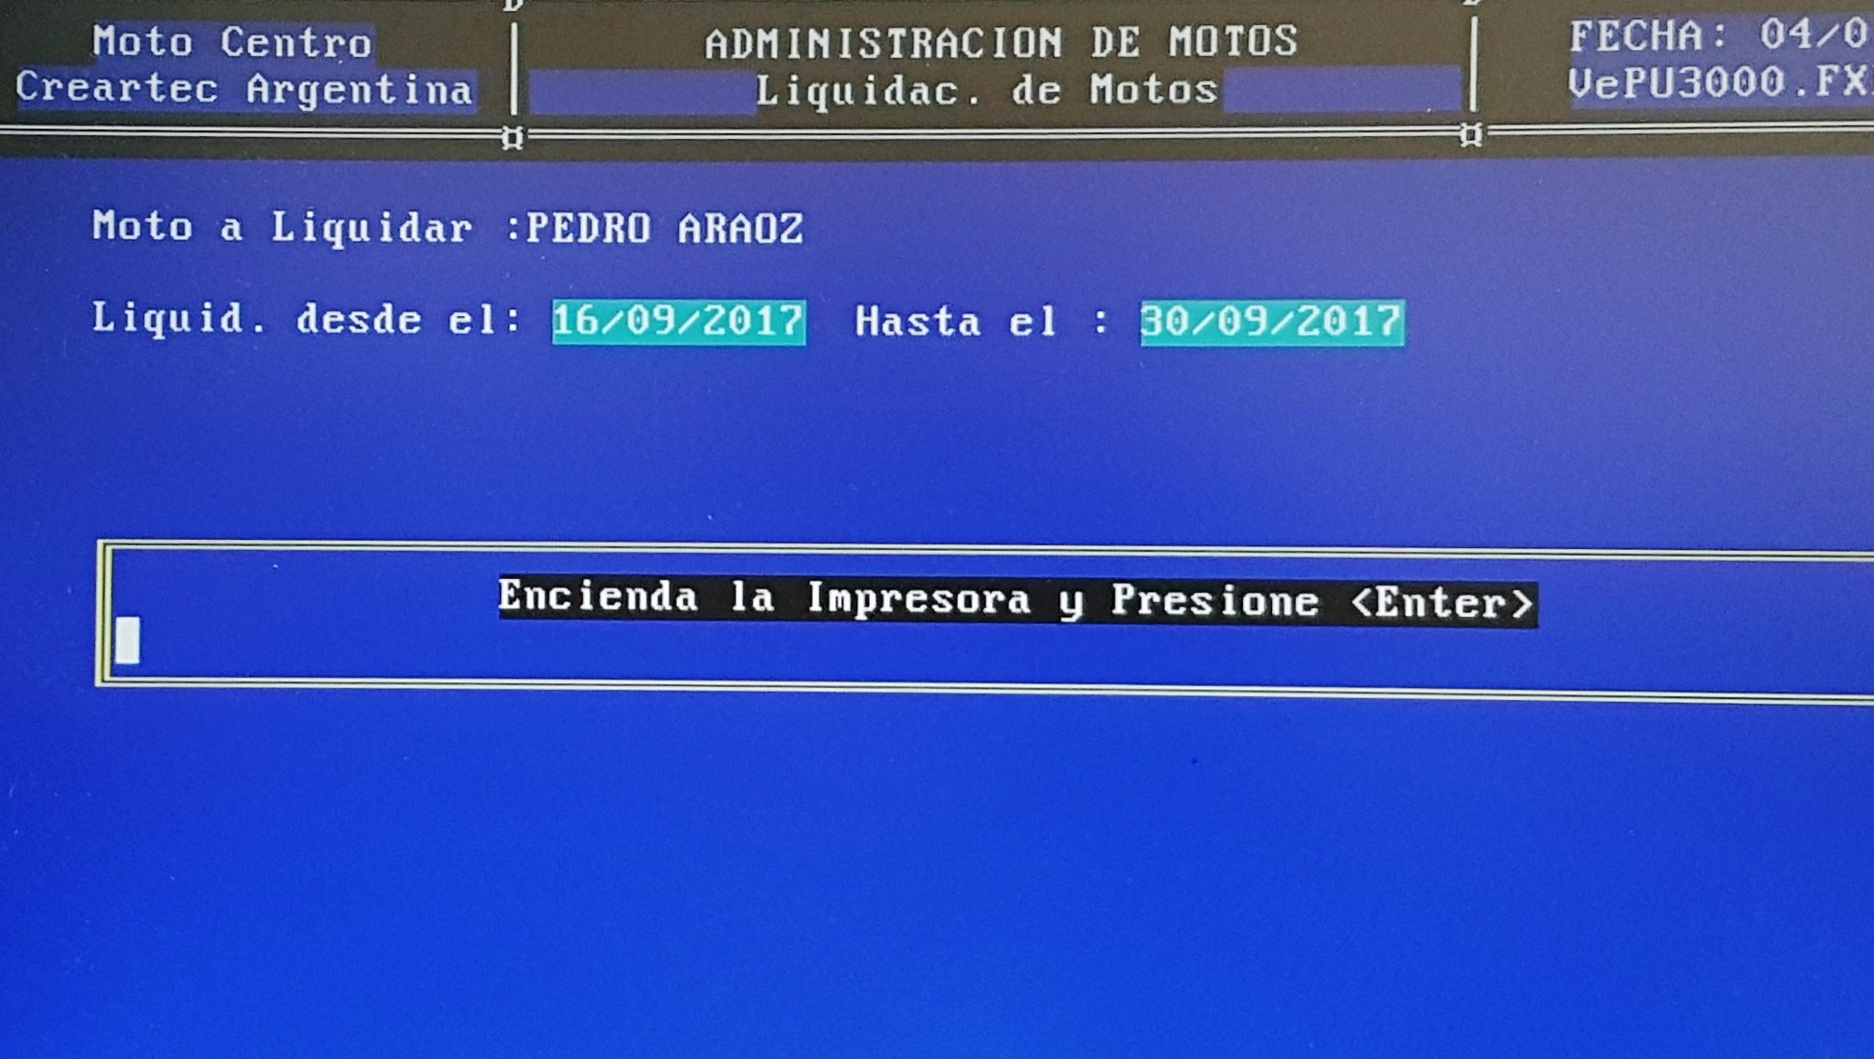
Visualización de la información
Liquidar y facturar no muestran los elementos
entre fechas, sino que los imprimen.

Slide 9
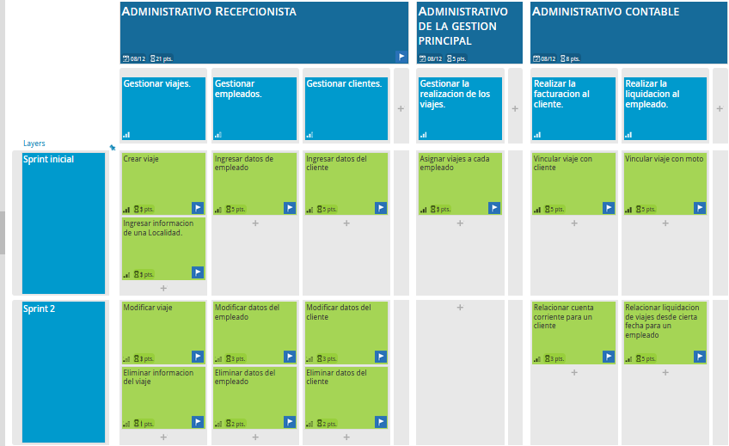
Walking skeleton (VSM)

Slide 10
Stack tecnológico elegido
Plataformas:
  (IDE) Eclipse
  (IDE) IntelliJ IDEA
  (SO) GNU/Linux
  (SO) Windows
Herramientas:
  Control de versiones (GitLab)
  Maven
  Junit
  JDBC
  Hibernate
  Swing
  FeatureMap
Lenguaje:
  Java
  UML
Técnicas:
  Scrum
  TDD
  VSM

Slide 11
Progreso actual
  Tenemos definido el objetivo.
  Tenemos definido el Stack tecnológico.
  Tenemos definidas las User Stories.

Slide 12
Desafíos del grupo
  Integración del equipo.
  Incorporación de nuevas metodologías.
  Articulación entre conocimientos previos y nuevos.
  Compromiso con un cliente real.

